Slide 1
input 요소와 접근성
html 속성과 aria 속성

Slide 2
input 요소?
input 요소
사용자가 데이터를 입력할 수 있는 입력 필드
텍스트박스, 체크박스, 라디오 버튼, 날짜/시간/전화번호/이메일 입력창, 제출 버튼 등등
input 요소 마크업 방법
<input> 태그
<form> 태그 내부에서 사용
매우 다양한 타입과 속성(attribute)(기본값: type=“text”) → 강력한 확장성
다른 태그 사용 후 role 사용
role=“textbox”, “radio”, “checkbox” 등을 부여하여 <input> 과 같은 역할
<input>에서 사용되는 속성들은 aria 속성 등으로 대체
Ex) <label> for - id → aria-labelledby / (aria-) placeholder, required, disabled, readonly

Slide 3
<input>의 소소한? 문제
브라우저 호환성??
일부 type, 속성 호환되지 않는 브라우저 존재 → 확인 필요
Ex 1) 날짜, 시간과 관련된 input type
- Mac용 Safari 브라우저
2021.04 배포된 14.1 버전 이전까지 날짜, 시간 관련 input type 미지원
현재까지도 type=“week”, “month” 미지원 중
https://caniuse.com/?search=input%20date
https://codepen.io/eskim01/pen/PoaobBd
Ex 2) Readonly
<input> 사용 시 IE에서 속성이 의도한대로 적용되지 않음
읽기 전용인데 커서 진입 가능, 백스페이스 실행 시 뒤로가기 동작
→ 원래 커서 진입은 가능, 뒤로가기는 다른 브라우저와 다른 특이 동작
https://codepen.io/eskim01/pen/PoaobBd

Slide 4
html 자체 속성과 aria 속성
Html 자체 속성과 aria 속성 사용 시 주의사항
동일한 기능을 하는 속성은 한가지만
Ex) required, aria-required 속성 동시에 사용 X
동일 기능 속성 중복 사용 시 aria 속성은 무시됨
< input ... required aria-required=“false”> 사용 시?
동적으로 변하는 속성은 값 확인
값이 동적으로 변하는 속성들은 사용자의 입력 값에 따라 정상적으로 변하는지 확인 필요(스크립트 제어)
aria-disabled, aria-checked 등 → true/false

Slide 5
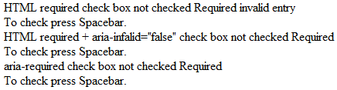

html 자체 속성과 aria 속성
Html 자체 속성과 aria 속성 사용 시 주의사항
스크린리더 확인 ! ! (1)
PD12_Product Finder (2021.09 / B2B 컴포넌트) 검수
Checkbox에서 required 사용 시 JAWS에서 부적절한 문구(invalid entry) 읽어줌
해결방안 1) required + aria-invalid=“false”
해결방안 2) required 대신 aria-required=“false” ← 가이드
https://codepen.io/eskim01/pen/PoaobBd
https://www.tpgi.com/required-attribute-requirements/

Slide 6
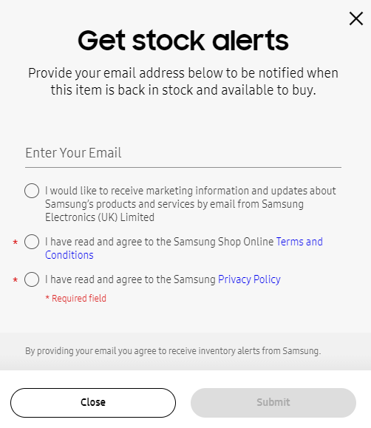
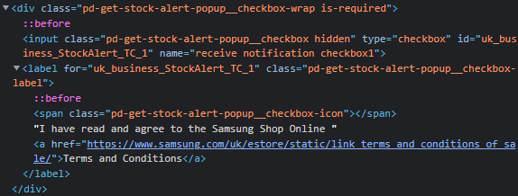
Ⅲ. 컴포넌트 수정 사항 : Keyboard Accessibility
PD12_Product Finder (2021/09)
Issue : 스크린리더가 필수 입력 정보를 인지할 수 없음.
Comment |  | WDC 확인
1 | [이슈 내용]​ 스크린리더 탐색 시 사용자가 필수 입력 정보를 충분히 인지할 수 없음. 대상: Get stock alerts 팝업 [조치 사항] 각 필수 입력란 영역에 필수 입력 정보를 <input> 태그 내 aria-required=“true” 속성을 통해 제공하고, 눈에 보이는 필수 입력 정보에는 스크린리더가 접근할 수 없도록 수정하여 스크린리더 사용자가 각 항목에 대한 필수 입력 정보를 인지할 수 있도록 해야함. Ex) <div … > <input … aria-required=“true”> … </div> … <div class="pd-get-stock-alert-popup__checkbox-desc is-required“ aria-hidden=“true” … > * Required field </div>
2
3

Slide 7
html 자체 속성과 aria 속성
Html 자체 속성과 aria 속성 사용 시 주의사항
스크린리더 확인 ! ! (2)
Android Talkback에서 required, aria-required 속성 모두 읽어주지 않음
2019년에도 동일했던 자료 확인
Talkback 버그 추정
https://codepen.io/eskim01/pen/PoaobBd
https://www.tpgi.com/required-attribute-requirements/

